Slide 1
Economie 13.3 t/m 13.5

Slide 2
13.1 Internationale welvaartsverschillen
Nationaal inkomen per hoofd van de bevolking
Hoeveelheid schoon drinkwater per inwoner
Percentage analfabeten
Aantal artsen per 100.000 inwoners
Kindersterfte en levensverwachting

Slide 3
13.2 Kenmerken en gevolgen van onderontwikkeling
Laag inkomen per hoofd
Grote werkloosheid
Ondervoeding
Snelle bevolkingsgroei
Analfabetisme
Ongelijke inkomensverdeling
Slechte positie op de wereldmarkt en schuldenlast
Urbanisatie
Gebrekkige technische ontwikkeling en infrastructuur
Eenzijdige economische structuur(monocultuur)

Slide 4
Oorzaken van armoede
Interne oorzaken
Externe oorzaken
Oorzaken liggen bij het land zelf.
De oorzaken worden dan beïnvloed door buitenlandse invloeden.

Slide 5
Oorzaken van armoede
Interne oorzaken
Externe oorzaken
Oorzaken liggen bij het land zelf. Bijvoorbeeld: Er is een tekort aan natuurlijke hulpbronnen
De oorzaken worden dan beïnvloed door buitenlandse invloeden. Bijvoorbeeld: Protectie in de rijke landen

Slide 6
13.3 Interne oorzaken van armoede
Tekort aan natuurlijke hulpbronnen Bijvoorbeeld door droogte. Niet elk ontwikkelingsland heeft een tekort aan hulpbronnen. Kongo heeft ook goud, diamant, lood, tin, koper en aardolie

Slide 7
13.3 Interne oorzaken van armoede
Beperkte scholing en kennis
Door het ontbreken van verschillende zaken in er onvoldoende vakbekwaam personeel. Als iemand bijvoorbeeld een machine(kapitaal) moet besturen, dan moet je dat leren. Gebeurt dat niet heb je een lage arbeidsproductiviteit

Slide 8
13.3 Interne oorzaken van armoede
Gebrekkige infrastructuur
Havens, spoorwegen, goede wegen heb je nodig voor goed transport van voedsel. Is er geen geld, dan kunnen ze dit ook niet aanleggen. Een land als China helpt deze aanleggen ipv blind geld te pompen in landen. Eigen belang!!!

Slide 9
13.3 Interne oorzaken van armoede
Onvoldoende investeringen
Wil je groeien als land, dan moet je investeren.

Slide 10
13.3 Interne oorzaken van armoede
Snelle bevolkingsgroei
India 1 miljard inwoners
China geboortebeperking. Eén kind per gezin

Slide 11
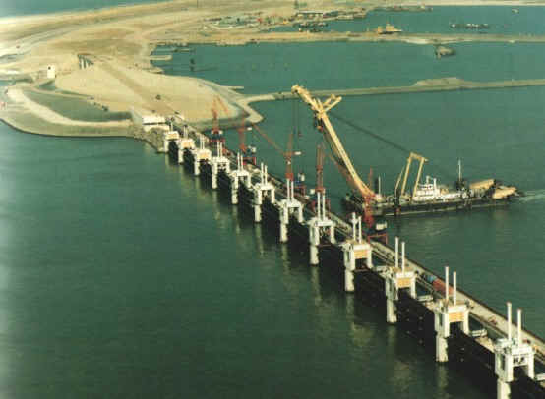
13.3 Interne oorzaken van armoede
Natuurrampen
Arme landen hebben
het geld niet om zich
hier tegen te wapenen
Foto: Deltaplan na 1953

Slide 12
13.3 Interne oorzaken van armoede
Politieke instabiliteit en burgeroorlogen
Wanneer er onvrede is komen er sneller protesten. Die onvrede komt er als je honger hebt en geen werk. Sommige landen hebben daarom snelle machtswisselingen. Hierdoor zijn ze ook niet betrouwbaar voor de rijke landen

Slide 13
13.3 Interne oorzaken van armoede
Tekort aan natuurlijke hulpbronnen
Beperkte scholing en kennis
Gebrekkige infrastructuur
Onvoldoende investeringen
Snelle bevolkingsgroei
Natuurrampen
Politieke instabiliteit en burgeroorlogen

Slide 14
Vicieuze-cirkel theorie
Stel je voor: Een land produceert te weinig voedsel Voedsel importeren met eigen nat. Inkomen Productie voedsel blijft laag Minder geld voor machines

Slide 15
Vicieuze-cirkel theorie
Oftewel: Laag inkomen Weinig bestedingen
Geringe uitbreiding en productie Minder investeringen

Slide 16
13.4 Externe oorzaken van armoede
Protectie door rijke landen
Door bescherming eigen bedrijven stellen ze de grenzen niet open. (douanerechten of contingenten) Er wordt door organisaties als de VN(verenigde naties) alles aan gedaan om dat voorkomen

Slide 17
13.4 Externe oorzaken van armoede
Ongunstige ontwikkeling ruilvoet In de rijke landen stijgen de prijzen sneller. Dus de prijzen die je importeert stijgen harder dan wat je exporteert. De verhouding heet ruilvoet en in bovenstaand voorbeeld ruilvoetveslechtering Ruilvoet= prijspeil exportgoederen prijspeil importgoederen Stijgt de export qua prijzen meer heet het ruivoetverbetering

Slide 18
13.4 Externe oorzaken van armoede
Internationale schuldverplichtingen
Er wordt meer geïmporteerd dan geëxporteerd. Hierdoor ontstaan tekorten. Dit geld lenen ze van diezelfde landen en op die manier hebben ze hoge schulden. Zie voorbeeld bladzijde 183

Slide 19
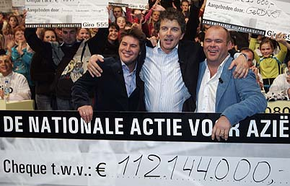
13.5 Ontwikkelingssamenwerking
Noodhulp: De rijkere helpen de armere bij rampen

Slide 20
13.5 Ontwikkelingssamenwerking
Financiele en technische hulp. Gebonden hulp: Er zitten voorwaarden aan de hulp die geboden is(zie China)
Ongebonden hulp: Landen mogen zelf kijken waar ze het aan uit geven

Slide 21
13.5 Ontwikkelingssamenwerking
Schuldsaneringen en zachte leningen
Uitstel van betalingen en rente heet schuldsanering
Zachte leningen hebben een lange looptijd

Slide 22
13.5 Ontwikkelingssamenwerking
Bevorderen vrije wereldhandel
Afschaffen douanerechten. WTO probeert dit wereldwijd te bereiken. World Trade Organazation

Slide 23
13.5 Ontwikkelingssamenwerking
Handelsovereenkomsten Bijvoorbeeld EU met ACS landen A: Afrika C: Caraibisch gebied S: Gebied in de Stille Oceaan

Slide 24
13.5 Ontwikkelingssamenwerking
Voorlichting door deskundigen Nederlandse landbouwdeskundigen leren boeren in Zuid-Amerika hoe ze hun productiemethoden kunnen verbeteren. Waarom zouden we artsen bijvoorbeeld naar Afrika sturen?

Slide 25
13.5 Ontwikkelingssamenwerking
Bevorderen buitenlandse investeringen Overheid kan subsidie geven aan bedrijven om te investeren in het buitenland.

Slide 26
VN Millennium Development Goals
In 2015: Zie tekstboek blz 184
1. op basis van voorlopige cijfers van 2010 nu al te zijn gehaald. De halvering van mensen met honger is echter nog niet in zicht
2. aanzienlijke vooruitgang 3. aanzienlijke vooruitgang 4. Is nog achterstand op 5. Gaat beter dan verwacht. Is al een tijdje gehalveerd. 6. aanzienlijke vooruitgang 7. behaald in 2010. Alleen sanitaire voorzieningen is nog slecht

